Slide 1

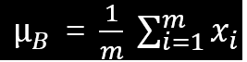
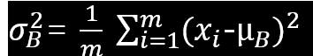
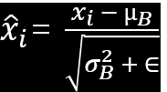
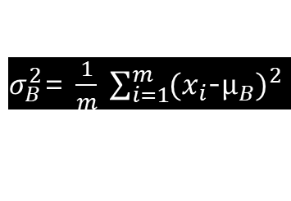

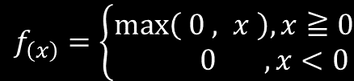
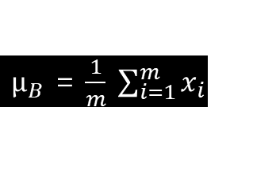
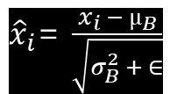
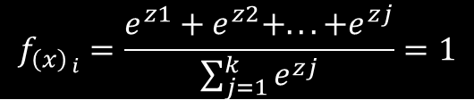

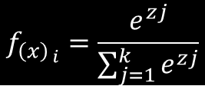
$f_{\left(x\right)}$ = $\frac{1}{{1 +e}^{−x}}$
$z_{i}$ = $γ{\hat{x}}_{i}$ + $β$
$f_{\left(x\right)}=\left\{\begin{matrix}\max\left( 0 , x \right), x≧0 \\ 0 ,x<0\end{matrix}\right.$
$$f_{{\left(x\right)}_{ i}}=\frac{e^{zj}}{\sum_{j=1}^{k}{e^{zj}}}$$
$$f_{{\left(x\right)}_{ i}}=\frac{e^{z1}+e^{z2}+...+e^{zj}}{\sum_{j=1}^{k}{e^{zj}}}=1$$
$µ_{B}$ = $\frac{1}{m} \sum_{i=1}^{m}{x_{i}}$
$σ_{B}^{2}$= $\frac{1}{m} \sum_{i=1}^{m}{(x_{i}}$-$µ_{B})^{2}$
${\hat{x}}_{i}$= $\frac{x_{i} − µ_{B}}{\sqrt{σ_{B}^{2} + ∈}}$

Slide 2
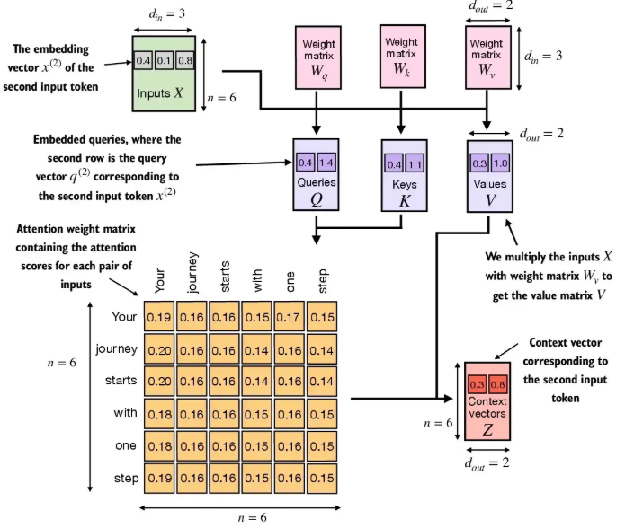
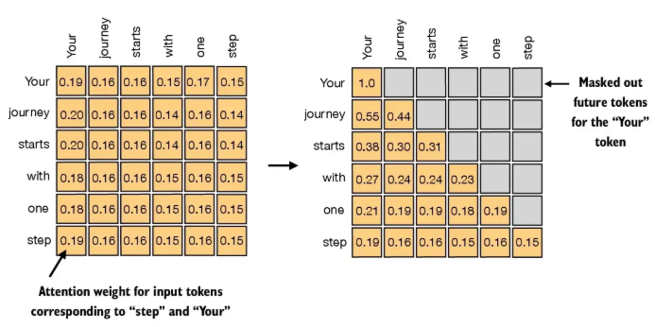
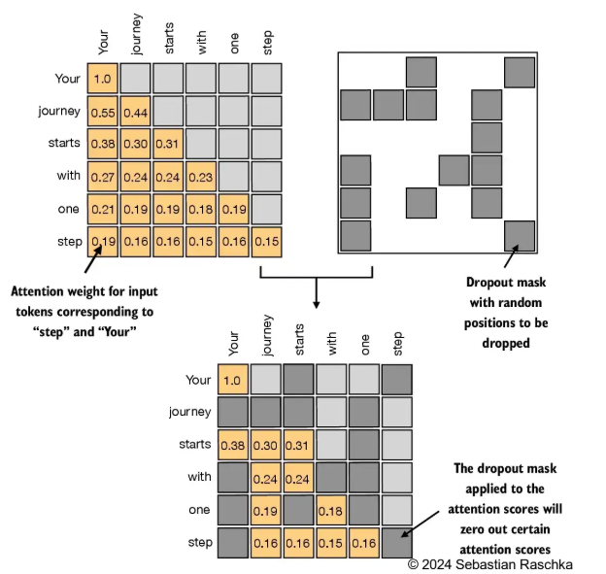
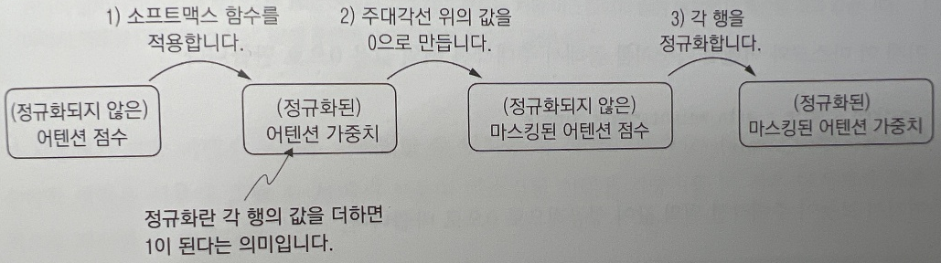



두 번째
입력 토큰의
임베딩 벡터 $χ^{(2)}$
“Your”
토큰 다음에 등장하는 미래
토큰
마스킹
두 번째 쿼리 벡터는
$x^{(2)}$ 와 가중치 $W_{q^{(2)}}$을
합성곱한 벡터 $q^{(2)}$입니다.
어텐션 가중치 행렬은
각각의 입력 쌍에 대한 어텐션 점수를 담고 있다.
입력 X와 가중치 $W_{V}$를 곱해 값 행령 V를 얻는다.
“step”과 “you” 입격 토큰에
대한 어텐션 가중치
두 번째 입력
토큰에 대한
입력 문맥 벡터
“step”과 “you” 입격 토큰에
대한 어텐션 가중치
랜덤하게 삭제할
위치가 지정된 드롭아웃 마스트
어텐션 가중치에
드롭아웃 마스크를
적용하여 특정
어텐션 가중치를
0으로 만든다.

Slide 3
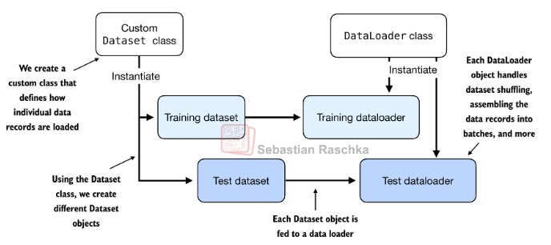
개별 데이터
레코드가 로드되는
방법을 정의하는
사용자 정의 클래스 생성

Slide 4
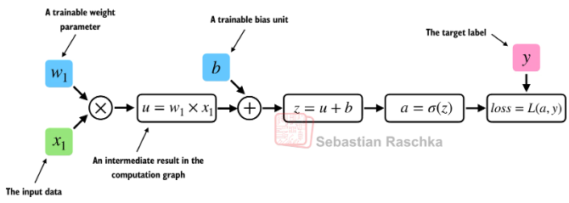
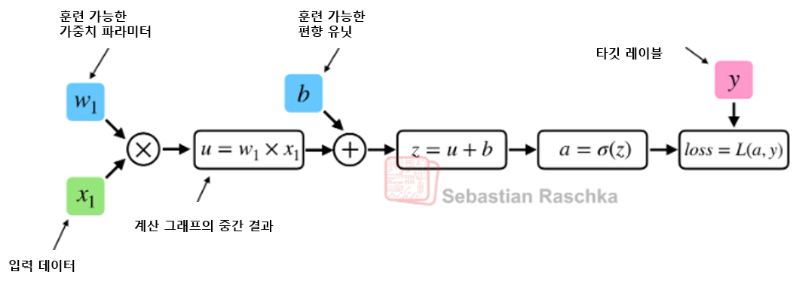
훈련 가능한
가중치 파라미터
훈련 가능한
편향 유닛
타깃 레이블
계산 그래프의 중간 결과
입력 데이터

Slide 5
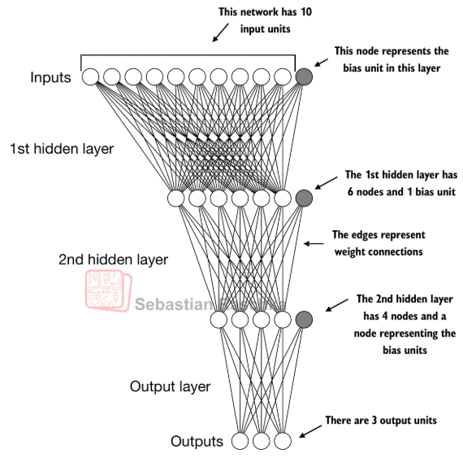
이 신경망은 10개의
입력 유닛을 갖는다
이 노드는 편향 유닛을
나타낸다
입력층
첫 번째 은닉층
첫 번째 은닉층은 6개의
노드와 하나의 편향
유닛을 갖는다
엣지는 가중치 연결을
나타낸다
두 번째 은닉층
두 번째 은닉층은
4개의 노드와
하나의 편향 유닛을
갖는다
출력층
출력 유닛은 3개
출력

Slide 6
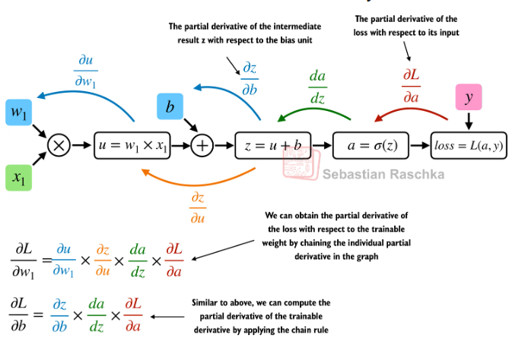
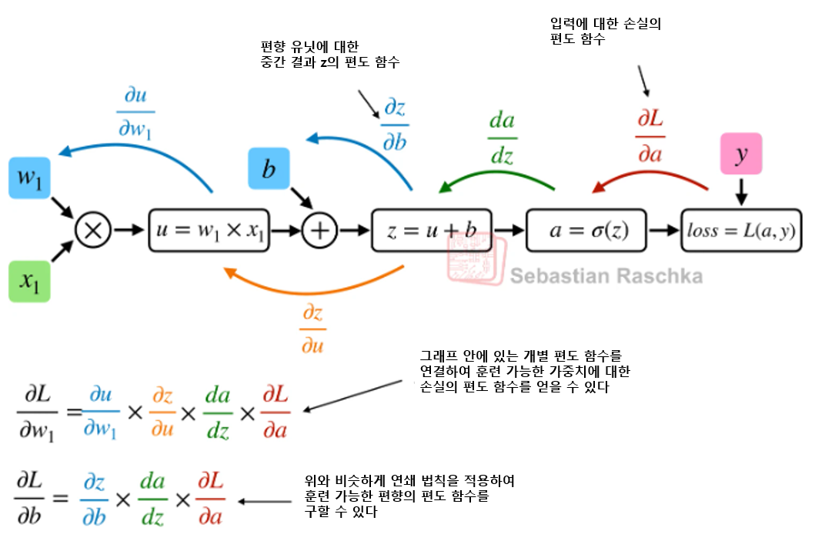
입력에 대한 손실의
편도 함수
편향 유닛에 대한
중간 결과 z의 편도 함수
그래프 안에 있는 개별 편도 함수를
연결하여 훈련 가능한 가중치에 대한
손실의 편도 함수를 얻을 수 있다
위와 비슷하게 연쇄 법칙을 적용하여
훈련 가능한 편향의 편도 함수를
구할 수 있다

Slide 7
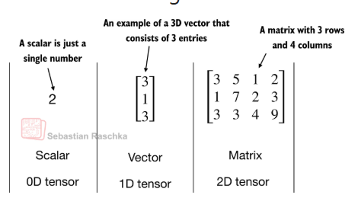
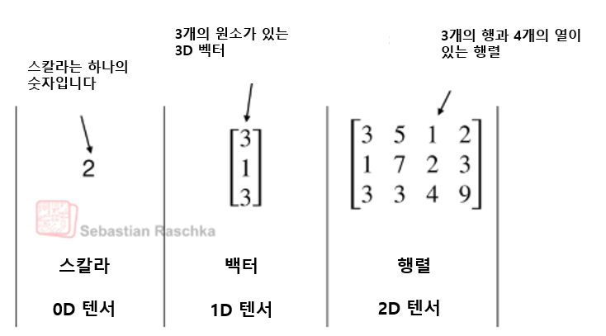
3개의 원소가 있는
3D 벡터
3개의 행과 4개의 열이
있는 행렬
스칼라는 하나의
숫자입니다
스칼라
백터
행렬
0D 텐서
1D 텐서
2D 텐서

Slide 8
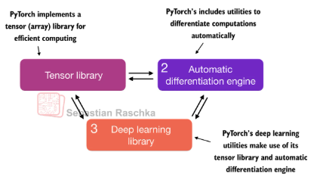
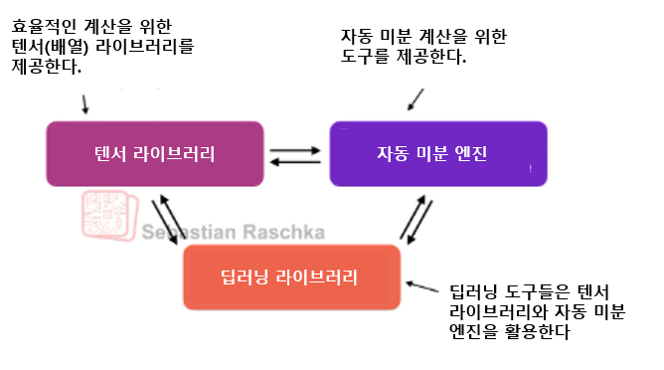
효율적인 계산을 위한
텐서(배열) 라이브러리를 제공한다.
자동 미분 계산을 위한
도구를 제공한다.
텐서 라이브러리
자동 미분 엔진
딥러닝 라이브러리
딥러닝 도구들은 텐서
라이브러리와 자동 미분
엔진을 활용한다

Slide 9
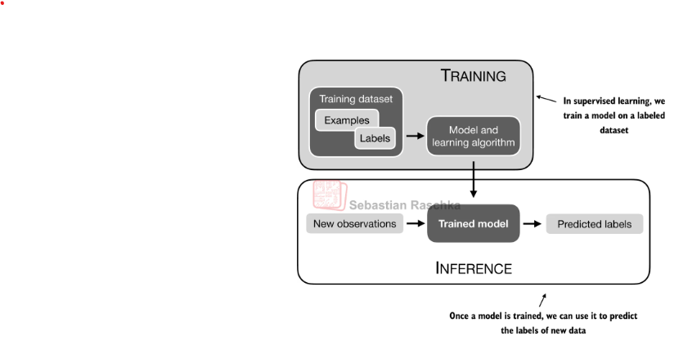
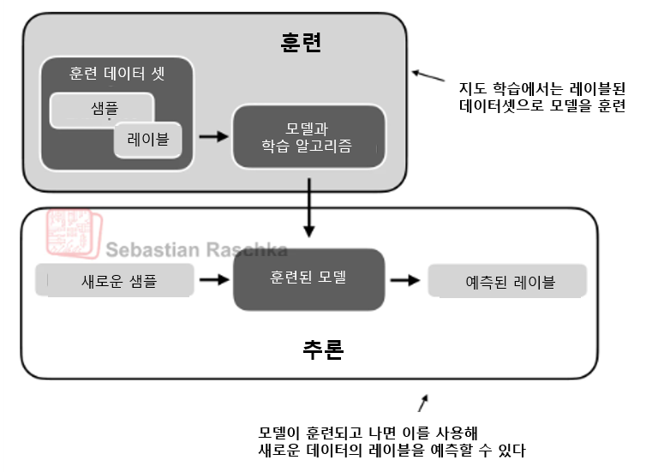
훈련
훈련 데이터 셋
지도 학습에서는 레이블된
데이터셋으로 모델을 훈련
샘플
모델과
학습 알고리즘
레이블
새로운 샘플
훈련된 모델
예측된 레이블
추론
모델이 훈련되고 나면 이를 사용해
새로운 데이터의 레이블을 예측할 수 있다

Slide 10
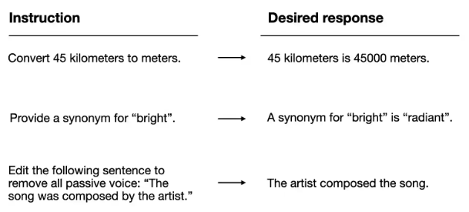
지시
기대하는 응답
지시는 LLM을 위한 입력 역할을 한다
기대하는 응답을 생성하는 것이LLM의 목표

Slide 11
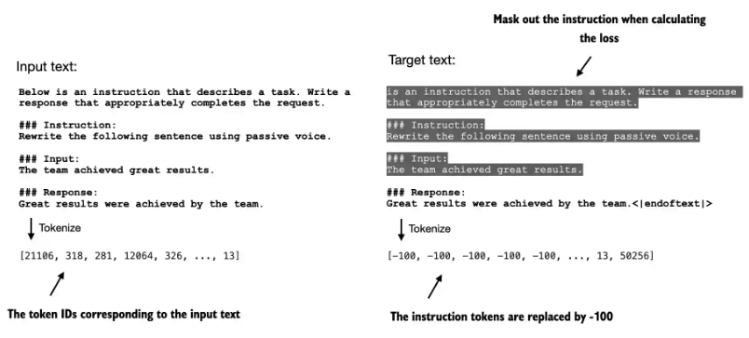
손실을 계산할 때 지시 토큰을 마스킹합니다
입력 텍스트에 해당하는 토큰 ID
지시 토큰을 -100으로 바꿉니다.

Slide 12
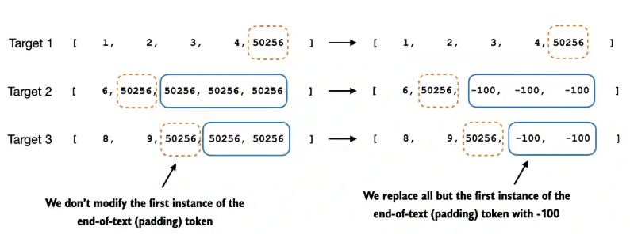
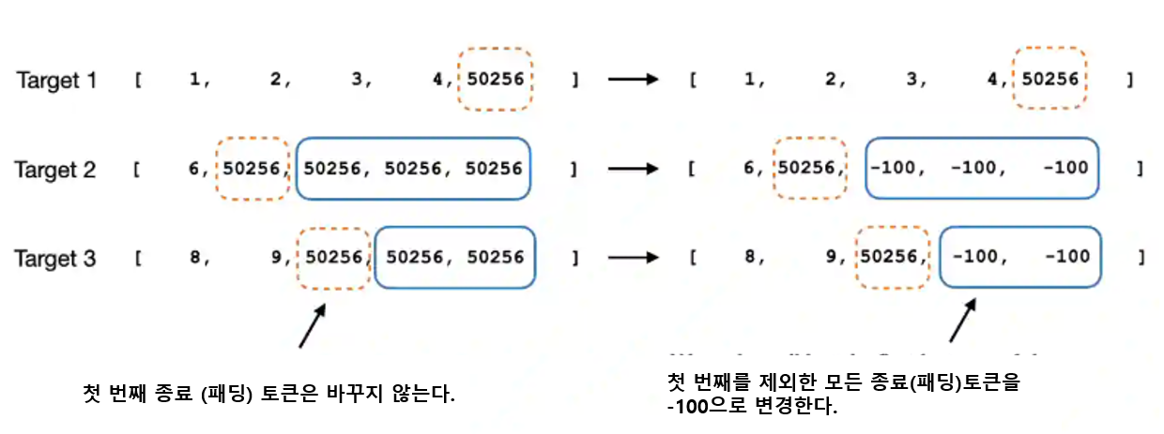
첫 번째 종료 (패딩) 토큰은 바꾸지 않는다.
첫 번째를 제외한 모든 종료(패딩)토큰을
-100으로 변경한다.

Slide 13
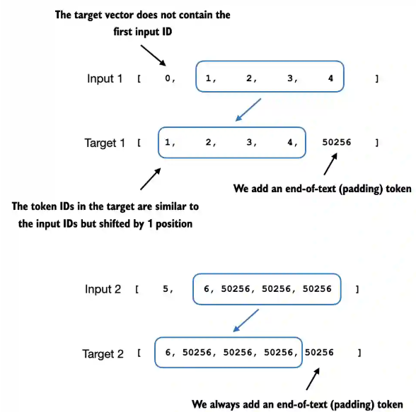
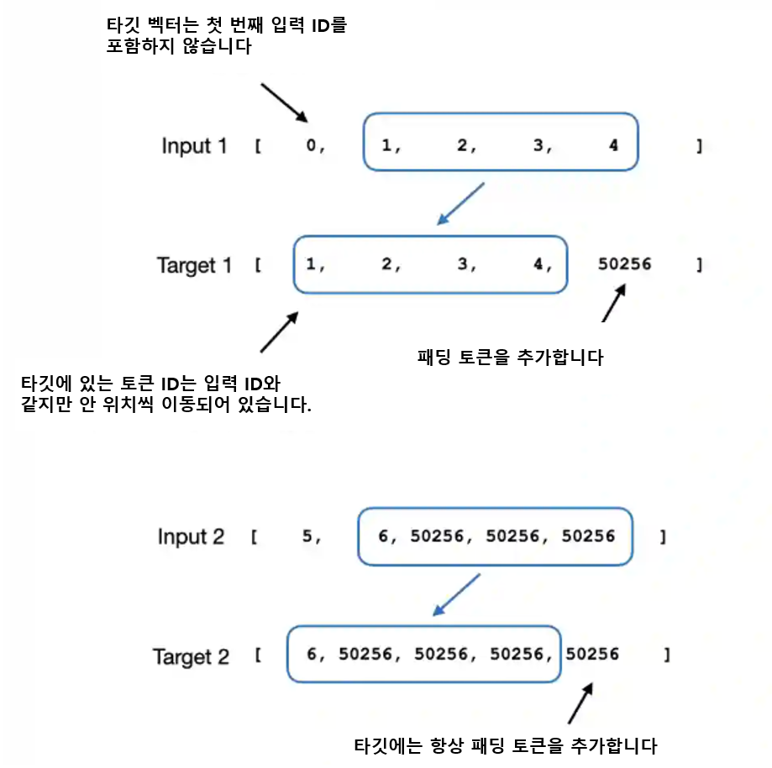
타깃 벡터는 첫 번째 입력 ID를
포함하지 않습니다
패딩 토큰을 추가합니다
타깃에 있는 토큰 ID는 입력 ID와
같지만 안 위치씩 이동되어 있습니다.
타깃에는 항상 패딩 토큰을 추가합니다

Slide 14
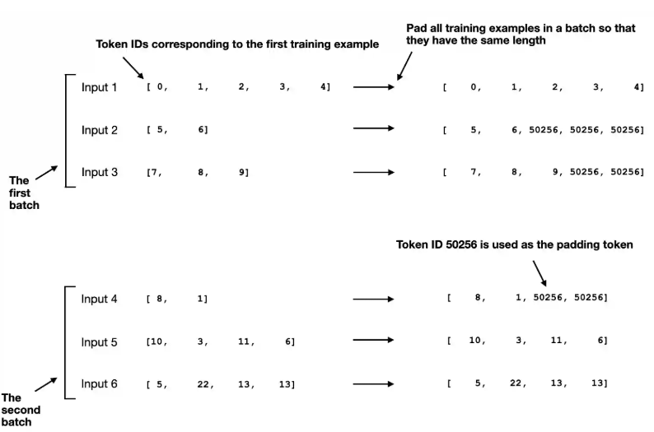
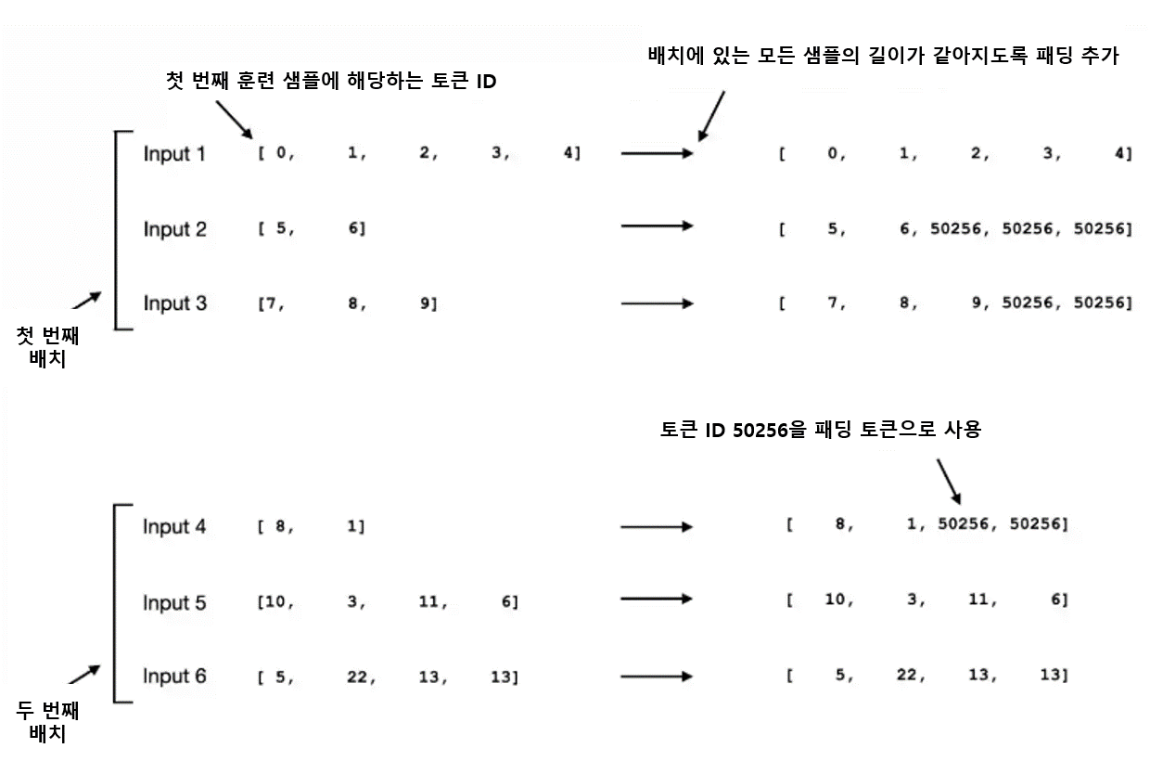
배치에 있는 모든 샘플의 길이가 같아지도록 패딩 추가
첫 번째 훈련 샘플에 해당하는 토큰 ID
첫 번째
배치
토큰 ID 50256을 패딩 토큰으로 사용
두 번째
배치

Slide 15
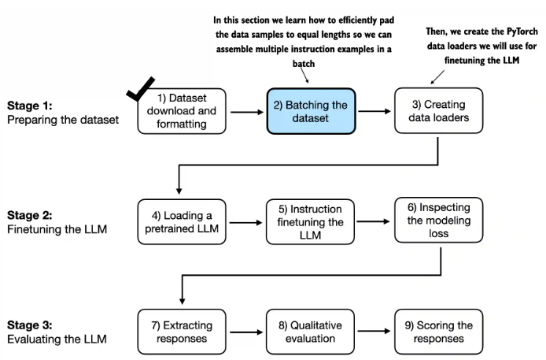
모델을 미세 튜닝하기 위해
사용할 데이터 셋을 다운로드 하고,
조사하고, 준비한다.
1) 데이터셋
다운로드와
전처리
2) 배치 데이터 만들기
3) 데이터 로드 만들기
데이테셋 준비
4) 사전 훈련된 LLM 로드하기
5) LLM 지시 미세튜닝하기
6) 모델링 손실 조사하기
LLM 미세 튜닝
7) 응답 추출하기
8) 품질 평가
9) 응답 평가
LLM 평가

Slide 16
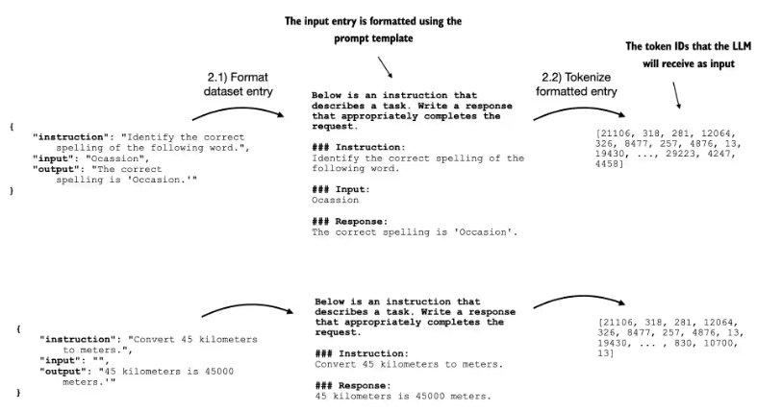
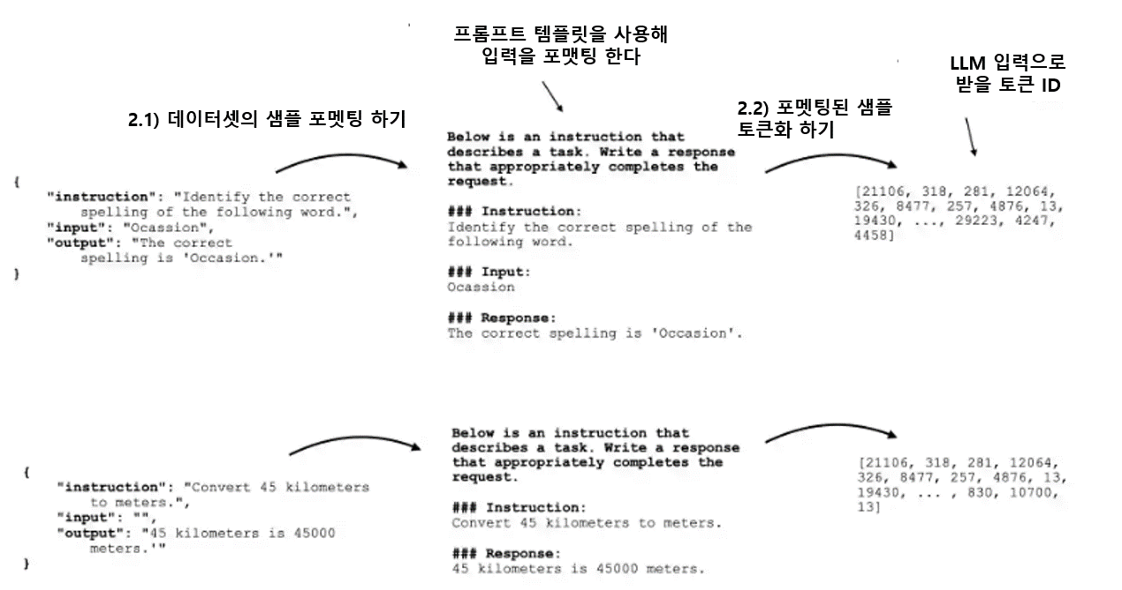
프롬프트 템플릿을 사용해
입력을 포맷팅 한다
LLM 입력으로
받을 토큰 ID
2.1) 데이터셋의 샘플 포멧팅 하기
2.2) 포멧팅된 샘플
토큰화 하기

Slide 17
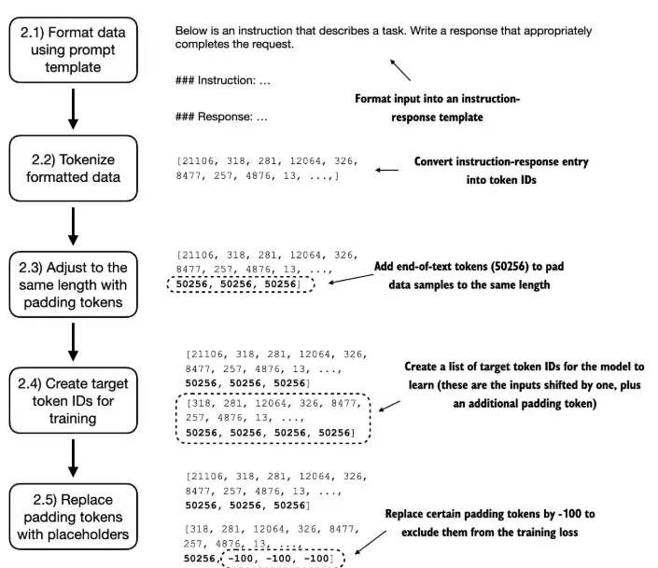
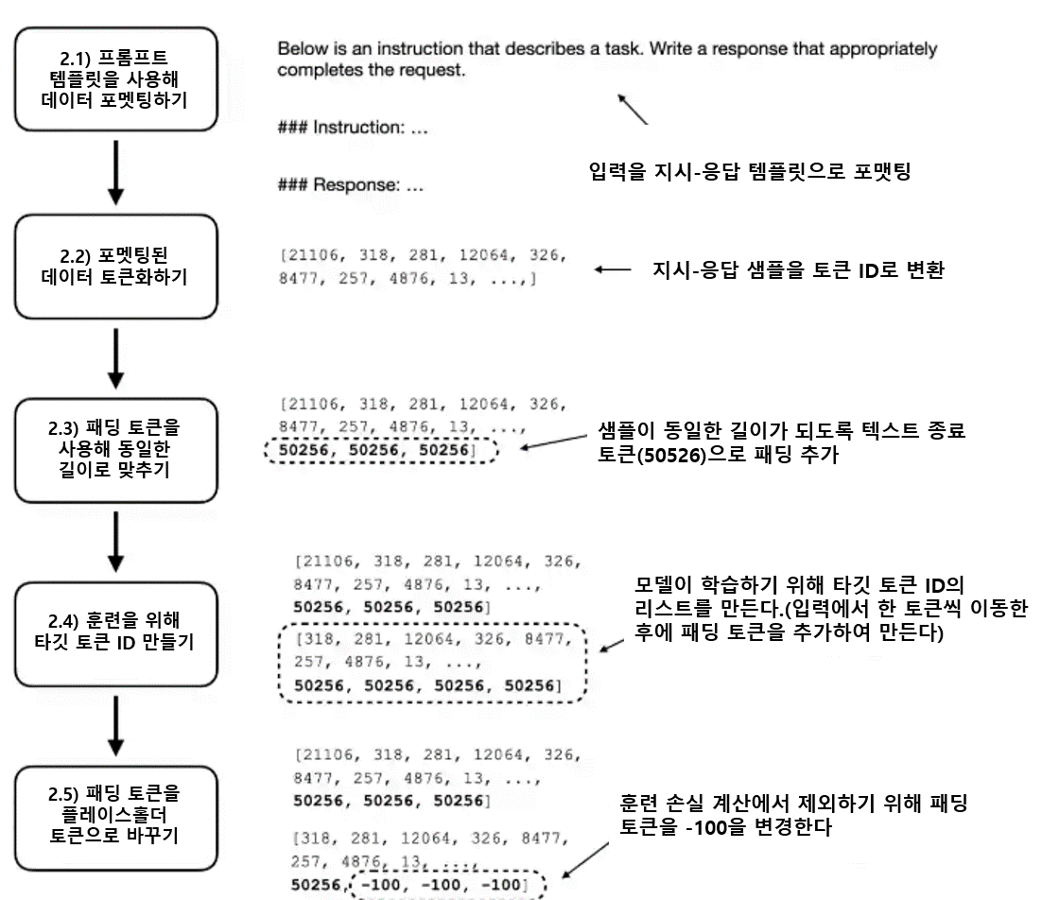
2.1) 프롬프트 템플릿을 사용해 데이터 포멧팅하기
입력을 지시-응답 템플릿으로 포맷팅
2.2) 포멧팅된 데이터 토큰화하기
지시-응답 샘플을 토큰 ID로 변환
2.3) 패딩 토큰을 사용해 동일한 길이로 맞추기
샘플이 동일한 길이가 되도록 텍스트 종료
토큰(50526)으로 패딩 추가
모델이 학습하기 위해 타깃 토큰 ID의
리스트를 만든다.(입력에서 한 토큰씩 이동한
후에 패딩 토큰을 추가하여 만든다)
2.4) 훈련을 위해 타깃 토큰 ID 만들기
2.5) 패딩 토큰을 플레이스홀더 토큰으로 바꾸기
훈련 손실 계산에서 제외하기 위해 패딩
토큰을 -100을 변경한다

Slide 18
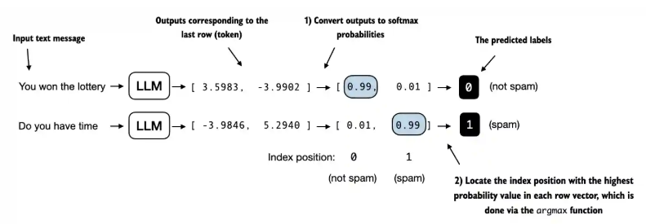
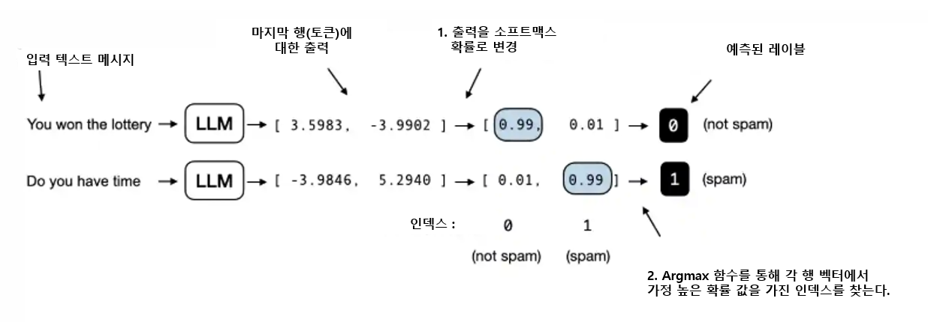
마지막 행(토큰)에
대한 출력
1. 출력을 소프트맥스
확률로 변경
예측된 레이블
입력 텍스트 메시지
인덱스 :
2. Argmax 함수를 통해 각 행 벡터에서
가정 높은 확률 값을 가진 인덱스를 찾는다.

Slide 19
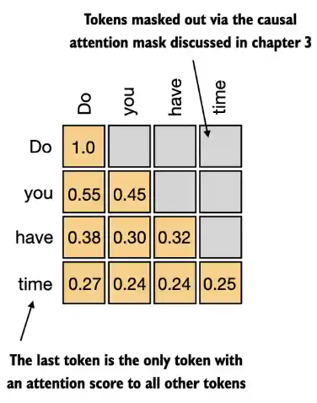
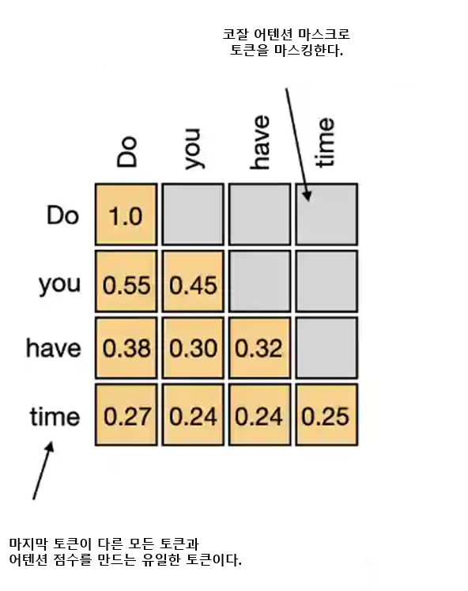
코잘 어텐션 마스크로
토큰을 마스킹한다.
마지막 토큰이 다른 모든 토큰과
어텐션 점수를 만드는 유일한 토큰이다.

Slide 20
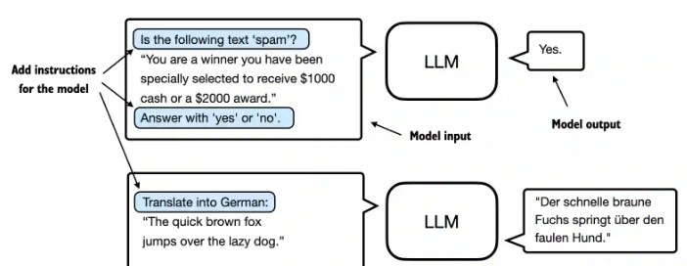
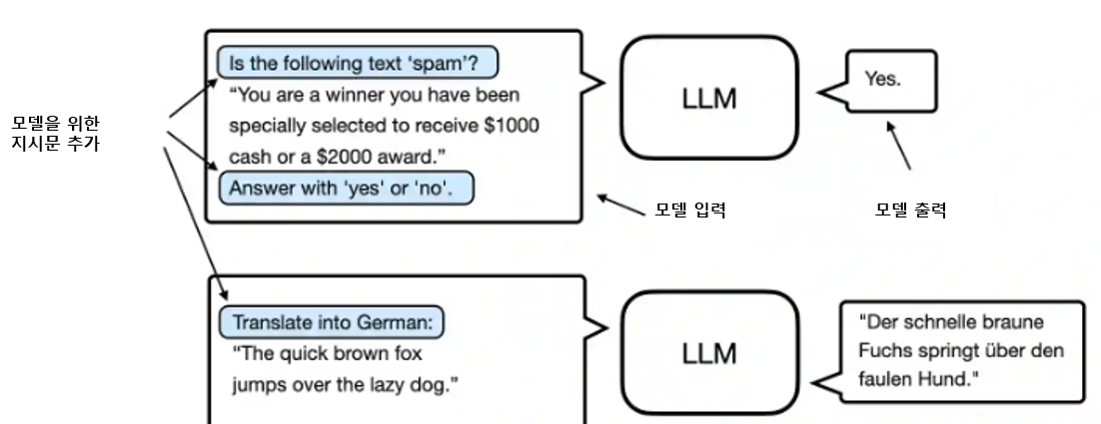
모델을 위한
지시문 추가
모델 입력
모델 출력

Slide 21
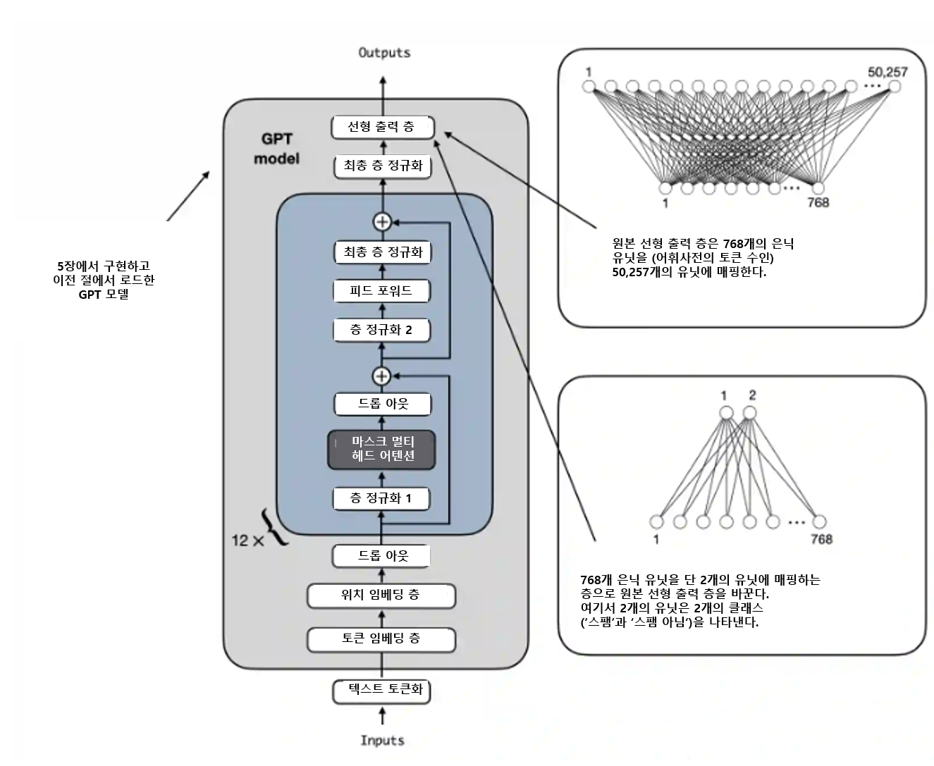
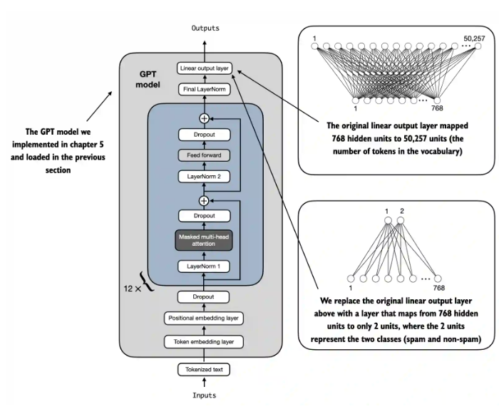
선형 출력 층
최총 층 정규화
5장에서 구현하고
이전 절에서 로드한
GPT 모델
원본 선형 출력 층은 768개의 은닉
유닛을 (어휘사전의 토큰 수인)
50,257개의 유닛에 매핑한다.
최총 층 정규화
피드 포워드
층 정규화 2
드롭 아웃
마스크 멀티
헤드 어텐션
층 정규화 1
드롭 아웃
768개 은닉 유닛을 단 2개의 유닛에 매핑하는
층으로 원본 선형 출력 층을 바꾼다.
여기서 2개의 유닛은 2개의 클래스
(‘스팸’과 ‘스팸 아님‘)을 나타낸다.
위치 임베딩 층
토큰 임베딩 층
텍스트 토큰화

Slide 22
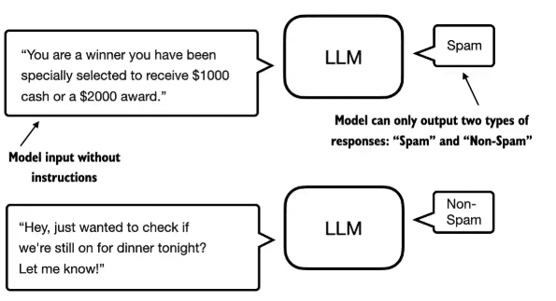
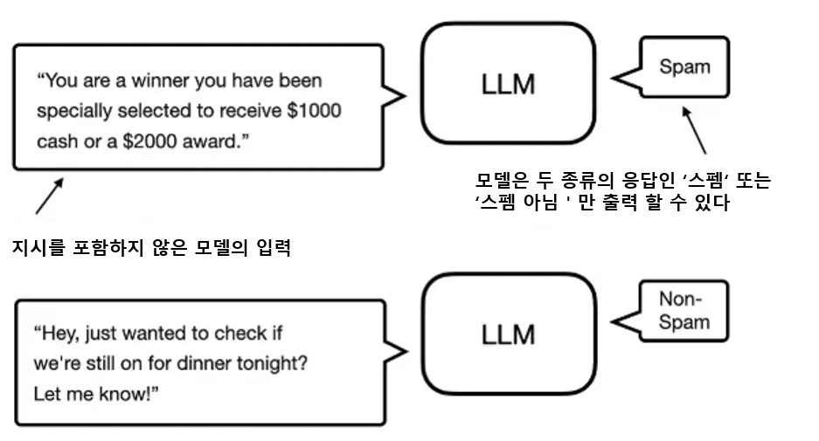
모델은 두 종류의 응답인 ‘스펨‘ 또는
‘스펨 아님＇만 출력 할 수 있다
지시를 포함하지 않은 모델의 입력

Slide 23
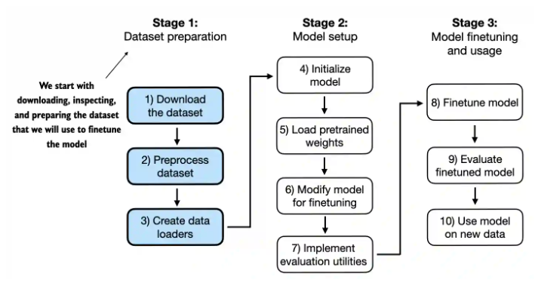
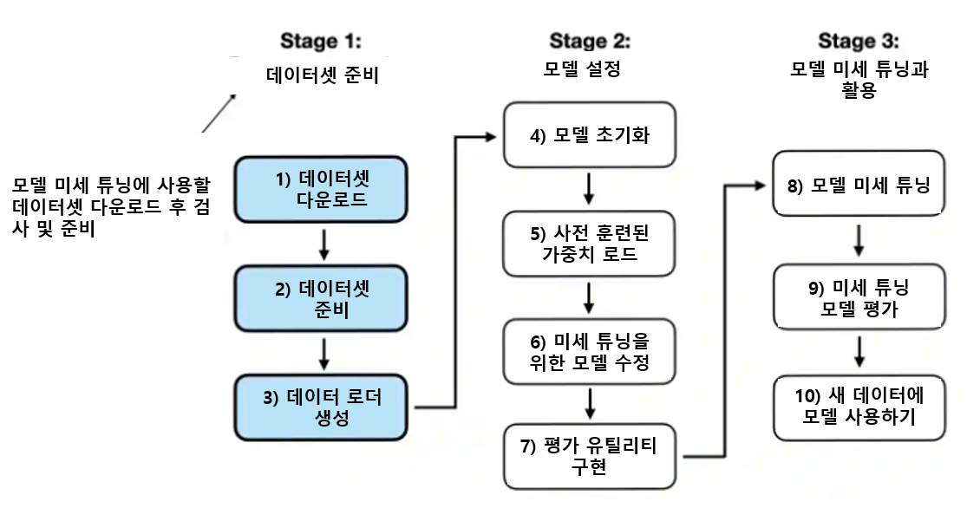
데이터셋 준비
모델 설정
모델 미세 튜닝과
활용
4) 모델 초기화
모델 미세 튜닝에 사용할
데이터셋 다운로드 후 검사 및 준비
1) 데이터셋
다운로드
8) 모델 미세 튜닝
5) 사전 훈련된
가중치 로드
2) 데이터셋
준비
9) 미세 튜닝
모델 평가
6) 미세 튜닝을
위한 모델 수정
3) 데이터 로더
생성
10) 새 데이터에
모델 사용하기
7) 평가 유틸리티
구현

Slide 24


입력 텍스트 메시지
1. 텍스트를 토큰화
2. 가장 긴 시퀸스에
맞춰 패딩 추가
3. 패딩된 토큰 ID
패딩 토큰으로
5026을 사용한다.
토큰 ID
가장 긴 메시지이기
때문에 마지막
샘플에는 패딩이 없다

Slide 25


클래스 레이블 배열,
1은 “spam”,
0은 “ham”을
나타낸다
각 텍스트 메시지는
120개의 토큰까지 패딩된다
원본 텍스트 메시지
각 배치는 8개의 훈련
샘플로 구성된다
각 항목(행)은 원본 텍스트 메시지에
해당하는 토큰 ID를 나타낸다
8개 훈련 샘플의
클래스 레이블

Slide 26

답-k 토큰이 아닌 위치에 0 확률을 할당하여 항상 다음 코튼을 탑-k 토큰 중에서 샘플링되도록 한다

Slide 27


3) 훈련하지 않은 모델은 각 토큰에 대해서
랜덤한 벡터를 생성한다
1) 모델은 3개의 입력 토큰을 받아
3개의 벡터를 생성한다
4) 모델 훈련의 목적은 타깃에 있는
토큰의 인덱스에 해당하는 값을
최대화 하는 것 이다
2) 모델이 출력한 벡터에 있는 인덱스는 어휘사전에 있는
한 단어에 대응한다

Slide 28


에포크 한 번은 훈련 세트를 한복
반복하는 것이다
1) 훈련 에포크를 반복한다.
배치 횟수는 훈련 세트
크기를 각각의 배치 크기로
나눈 값으로 결정된다
2) 훈련 에포크마다 배치를 순회
3) 이전 배치 반복에서 얻은
그레이디언트를 초기화
4) 현재 배치의 손실을 계산
파이토치에서 심층 신경망을
훈련하기 위해서 사용하는
일반적인 단계
5) 역전파를 통해 손실
그레이디언트를 계산
6) 손실 그레이디언트를
사용해 모델 가중치 업데이트
7) 훈련 세트 손실과 검증
세트 손실을 출력
훈련 과정을 추적하기 위한
추가 단계
8) 분류 정확도를 계산한다

Slide 29


길이가 6인 토큰화된 데이터셋의 첫 샘플
스트라이드를 6으로 설정했을 때
토큰화된 두 번째 샘플
토큰화 된 훈련
데이터 셋
텍스트 데이터셋의 많은 부분을
모델 훈련을 위해사용한다
최대 길이가 6인 데이터셋
을 처리한다.
길이가 6인 샘플로
구성된 훈련 데이터셋
토큰화된 데이터셋의
두 번째 샘플
배치 훈련
데이터 셋
텍스트 데이터셋의 적은 부분을
모델 검증을 위해사용한다
데이터셋을 배치로 묶는다
여기서 배치 크기는 2이고
샘플을 랜덤하게 섞는다

Slide 30


로짓
확률
타깃 토큰 확률
로그 확률
평균 로그 확률
음의 평균 로그 확률이
여기서 계산할 손실이다
음의 평균 로그 확률

Slide 31


1) 어휘사전을 사용해 입력 텍스트를
토큰 ID로 매핑한다.
2) Softmax 함수를 사용해 각 입력
토큰에 대해 7차원 확률 벡터를
얻는다.
3) 각 벡터 행에서 argmax 함수를
사용해 가장 큰 확률 값을 가진
인덱스를 찾는다
5) 역어휘 사전을 통해
인덱스를 텍스트로
다시 매핑한다
4) 가장 높은 확률을 가진 인덱스를 토큰 ID로 예측

Slide 32


심층 신경망
숏컷 연결이 있는
심층 신경망
숏컷 연결은
입력 값을 층1의 출력에 더한다
매우 깊은 신경망에서
앞쪽 층의 기울기
값이 매우 작아진다
숏컷 연결은 앞쪽 층에서 비교적
큰 기울기 값을 유지하도록 돕는다

Slide 33


모델이 얼마나 잘 텍스트를 생성했는지 계산하는 함수 구현
1) 텍스트
생성
2) 텍스트
평가
3) 훈련 및 검증 손실
4) LLM 훈련 함수
사람이 쓴 것 같은 텍스트를
생성하는 모델을 훈련한다
훈련 데이터가 그대로 출력되지
않도록 추가적인 LLM 텍스트
생성 전략을 구현한다
5) 텍스트 생성 전략
나중에 LLM을 사용하고
훈련을 이어서 할 수 있도록
가중치를 저장하고
로드하는 함수를 구현
6) 가중치 저장
및 로드
오픈 AI의 사전 훈련된 가중치를
이전 장에서 구현한 LLM 모델에
로드한다
7) 오픈 AI의
사전 훈련된 가중치

Slide 34


2) 4개의 입력 토큰 ID에 대해 모델은
4개의 로짓 벡터를 생성한다.
각 벡터는 어휘사전 크기에
해당하는 50,257개의 열을 가진다
3) 로짓을 토큰 ID로 변환한 후에
토크나이저를 사용해 ID를 텍스트
표현으로 디코딩
1) 토큰나이저를 사용해 입력 텍스트를
토큰 ID 표현으로 인코딩

Slide 35


모델의 입력 문맥
2. GPT 모델은 4개의 벡터와
각 벡터가 50,257 차원으로 구성된
행렬을 반환한다.
다음에 생성될 토큰
1. 텍스트 입력을 토큰 ID로
인코딩한다.
3. GPT 모델이 생성할 다음 토큰에
해당하는 마지막 벡터를 추출한다.
첫 번째 반복
이전 라운드에서 생성된
토큰이 다음 반복을 위해
입력에 추가된다.
두 번째 반복
반복마다 입력 문맥이
성장한다.
4.소프트맥스 함수를 사용해
로짓을 확률분포로 변환한다
세 번째 반복
5. 가장 큰 값의 인덱스 위치
(토큰 ID)를 찾는다.
6. 다음 라운드를 위해 이 토큰을
이전 입력에 추가한다.
여섯 번째 반복
가장 큰 원소의 위치가 257
이라면 토큰 ID 257를 얻는다
토큰 ID를 텍스트 ‘a’로 디코딩

Slide 36


4*50, 257차원 텐서
마지막 행이 모델이 생성하려는 단어(“forward”)를 나타내도록 임베딩을 텍스트로 변환하는 것이 목표
마지막 선형 층은 각
토큰 백터를 어휘사전
크기인 50,257차원의
임베딩으로 변환한다.
트렌스포머 블록은
12번 반복됩니다.
GTP 구현은 토큰 임베딩
층과 위이 임베딩 층을
포함한다.

Slide 37


Slide 38


평균 = 0.00
분산 = 1.00
dim=1 또는 dim=-1은 열 차원을 따라 평균을
계산하므로 행마다 하나의 평균이 얻어집니다.
평균이 0이고
분산이 1이
되도록 정규화
평균
층 정규화 적용하기
평균 = 0.13
분산 = 0.39
층 출력
dim=0은 행 차원을 따라 평균을 계산하므로
각 열마다 하나의 평균이 얻어집니다.
층 입력, 여기서 5개의 값이
하나의 훈련 샘플을 나타냅니다.
평균

Slide 39


선형층
임베딩 차원을 4배만큼 줄이는
두 번째 선형 층
GELU 활성화 함수
임베딩 차원을 4배만큼 늘이는
첫 번째 선형 층
선형층
각각의 차원은 배치 크기(2), 토큰 개수(3),
임베딩 크기(768)를 나타낸다

Slide 40


두 번째 선형 층은 네 배만큼
출력을 줄여 원래 차원으로 돌린다.
선형층 2
첫 번째 선형 층에서 입력을
네 배 더 큰 공간에 투영
선형층 1

Slide 41





Slide 42




Slide 43






Slide 44


Slide 45








Slide 46







Slide 47





